Slide 1
Взаимодействие сурдопедагога с родителями при организации обучения на дому
кохлеарно имплантированных детей.
«Родители являются главными учителями по развитию речи ребенка».
Овчинникова Н.М., читель-дефектолог ГКБОУ «Общеобразовательная школа-интернат Пермского края»

Slide 2
Комплексное сопровождение семей, воспитывающих детей после кохлеарной имплантации - это комплекс реабилитационных мероприятий, различных диагностических, коррекционно-развивающих профилактических, организационных и просветительских технологий, позволяющих реализовать задачи сопровождения.

Slide 3
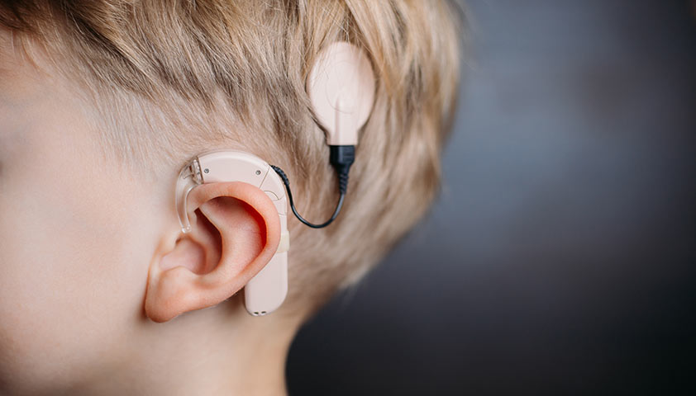
Кохлеарный имплантат — медицинский прибор, протез, позволяющий компенсировать потерю слуха с выраженной или тяжёлой степенью нейросенсорной (сенсоневральной) тугоухости. Кохлеарная имплантация — новейшая разработка ученых и медиков по восстановлению слуха у человека.

Slide 4
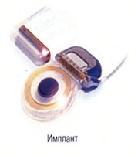
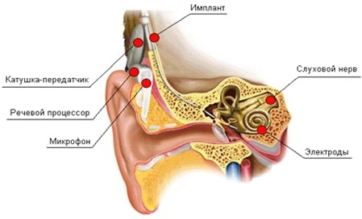
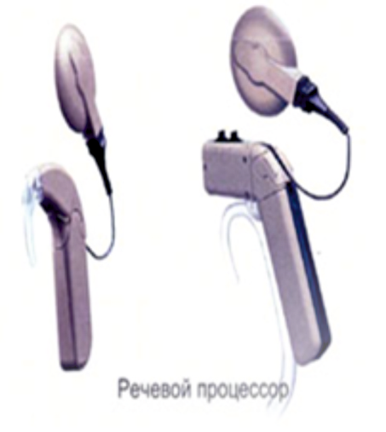
Кохлеарный имплант состоит из двух частей:
Внутренняя часть – имплант (хирургическим путем помещается под кожу головы и в улитку уха)
Наружняя часть – речевой процессор (располагается за ухом)

Slide 5
Основные мероприятия реабилитационной программы детей с нарушением слуха после операции кохлеарной имплантации являются:
Первое подключение и настройка речевого процессора системы КИ;(Подключение речевого процессора проводится в сроки 4-6 недель после оперативного вмешательства).
Сессии повторных настроек речевого процессора системы КИ;(Проводятся через каждые 3, 6, 9, 12, 18, 24 месяцев после подключения речевого процессора к кохлеарному импланту, а в дальнейшем, при отсутствии жалоб у пациента – раз в год).
Регулярное психолого-педагогическое сопровождение.

Slide 6
Одним из направлений психолого-педагогической помощи, является помощь родителям кохлеарно-имплантированных детей построить общение с учётом изменения статуса ребёнка и новых слуховых возможностей.

Slide 7
Работа с родителями, имеющими детей с кохлеарными имплантатами, по информированию и просвещению:
1. Консультации.
2. Занятия с участием родителей (в ходе совместных занятий родители не только наблюдают за работой специалиста, но и сами демонстрируют те приемы работы, которые они используют при работе дома)
2. Подборка литературы и её рассылка в электронном виде на электронные ящики семьям.
3. Совместный просмотр обучающих вебинаров, проводимых Всероссийской программой «Я слышу мир!»

Slide 8
Консультативную индивидуальную работу с родителями, имеющими детей с КИ, целесообразно осуществлять в двух направлениях:
1. Информирование: разъяснение на доступном языке особенностей развития именно их ребенка, причин возникновения вторичных отклонений или отставаний в развитии, а также объяснение того, какие последствия для ребенка несет неэффективное поведение взрослого.
2. Обучение эффективным способам поведения в соответствии с теми компонентами, которые составляют в целом родительскую педагогическую компетентность (игра, обучения, слушание, речь, коммуникация) и перенесение сформированных компетенций в реальные ситуации, создавая основу для спонтанного развития слуха и речи ребенка с КИ.
Основная цель психолого-педагогической помощи семьям состоит в том, чтобы помочь родителям перестроить своё поведение: не относиться к ребенку, как к глухому, но и не требовать от него уровня развития как со слышащего сверстника.

Slide 9
Педагогу оказывающему консультации родителям, нужно помочь составить им план занятий, обратить их внимание на использование различных игровых приемов, на необходимость постоянного поощрения ребенка, его похвалы, а не осуждения за неудачу. Важно с первых шагов коррекционного воздействия на ребенка стимулировать его активность и уверенность, учить преодолевать трудности и радоваться победам.
Очень важно выработать единые требования, которые будут предъявляться к ребенку всеми членами семьи:

Slide 10
1. Ребенок должен находиться в речевом процессоре целый день, а не только на занятиях!
2. Ребенку с кохлеарным имплантом, необходимо видеть лицо говорящего с ним взрослого.
3. Речь взрослого является для ребенка образцом для подражания.
5. Говорить надо четко и достаточно громко, но не надо кричать!
6. Важно в общении со своим ребёнком использовать естественные жесты и не бояться их. Надо поощрять и специально учить его пользоваться разнообразными естественными жестами: Дай! Привет! Пока! Идем кушать и др.
7. Необходимо использовать живую мимику лица, выразительные позы – они способствуют как общему, так и речевому развитию ребенка.
8. Нужно побуждать ребенка (не заставлять!) повторять отдельные звукоподражания, слоги, простые слова, в дальнейшем фразы (как может) на основе заражения собственными эмоциями.
9. В ходе общения с ребенком надо делать паузы, давая тем самым возможность ребенку ответить. Как правило, ребенок начинает говорить тогда, когда взрослый молчит.
10. Необходимо постоянно комментировать свои действия и действия ребенка. Задавать вопросы и отвечать на них.

Slide 11
Важно, чтобы родители понимали, что учить ребенка — это не значит посадить его за стол и в течение определенного, достаточно длительного времени проводить те или иные упражнения. Можно эффективно заниматься с ребенком на диване, на полу или выполняя свои обычные домашние дела.
Нужно помочь родителям правильно организовать режим дня своего ребёнка, включение в него игр-занятий.
Режим дня – это хорошо продуманный и организованный распорядок жизни ребенка: сон, умывание, прием пищи, прогулка и др. Правильно организованный, соответствующий индивидуальным возможностям ребенка режим дня позволит ему развиваться максимально естественно.

Slide 12
Представления о четырех этапах слухоречевой реабилитации детей после кохлеарной имплантации, целях, задачах и длительности каждого этапа позволяют правильно организовать реабилитацию, контролировать ее эффективность и своевременно ее менять в соответствии с возможностями и динамикой слухового и речевого развития ребенка.

Slide 13
«Этапы слухоречевой реабилитации детей после кохлеарной имплантации»
Начальный этап развития слухового и слухоречевого восприятия с КИ. Его длительность — 3-12 недель.
Основной этап развития слухового и слухоречевого восприятия с КИ. Его длительность — 6-18 мес.
Языковой этап развития слухового и слухоречевого восприятия с КИ. Его длительность — более 5 лет.
Этап развития связной речи и понимания сложных текстов. Этот этап соответствует периоду развития речи у детей с нормальным слухом старше 7 лет. Этого уровня достигает только часть детей с КИ.

Slide 14
Полезные книги для специалистов и родителей о реабилитации пациентов с кохлеарными имплантами:
Методики и материалы для реабилитации детей раннего и младшего дошкольного возраста.
«Занимаемся с Ушариком» (программа «Я слышу мир!», онлайн просмотр).
Памятка для родителей по обучению детей слышать в начальный период использования кохлеарного импланта (полный текст).
20 правил общения и обучения, помогающих ребенку с КИ быстрее научиться слушать и говорить (полный текст).
Дневник слухопротезирования детей раннего возраста (полный текст).
Музыка и малыши с кохлеарным имплантом. Пособие для родителей (полный текст).
Книга-история «Готовим обед с мамой». Пособие для родителей (полный текст).
«Дневник для занятий с ребенком» (Medel). Материалы для обучения родителей самостоятельным занятиям с детьми, а также развитию слуха и речи у ребенка во время обычных совместных дел (полный текст).
Дневник занятий с примерами игр (полный текст).
Шкала оценки эффективности взаимодействия родителя с ребенком (полный текст).
Инструкция по использованию методических материалов для родителей и специалистов (полный текст).
Маленькие слушатели. Пособие для родителей (полный текст).
Книга история «Мурат идет в магазин» (Medel). Пособие для родителей (полный текст)

